Slide 1
Каталог произведений творческих работ исаевой евгении

Slide 2
Исаева Евгения - учащаяся объединения «Мягкая игрушка» Дома детского творчества г. Балтийска. Победитель и призёр международных, областных, муниципальных, на уровне ДДТ конкурсов, выставок, фестивалей

Slide 3
Работы в технике фелтинг, посвящены году экологии (2016-2017 гг.)
«Аист красавка»
«Лесной кот»

Slide 4
Работа, посвящённая юбилею Калининградской области
«Королевские ворота»

Slide 5
Любимые животные
«Пейте дети молоко – будите здоровы!»
Кролик «Моська»

Slide 6
Работы, посвящённые традициям г. Балтийска
«Пасха»
«Христос воскресе»

Slide 7
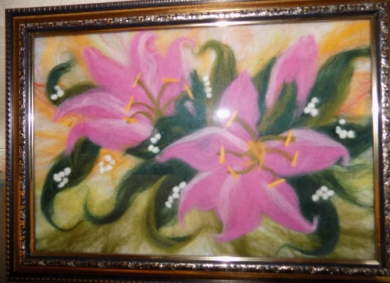
Любимые цветы
«Цветы»
«Подсолнухи»
«ЛИЛИИ»

Slide 8
Выставка Евгении в рамках фестиваля «Дарим вам наши сердца»

